Slide 1
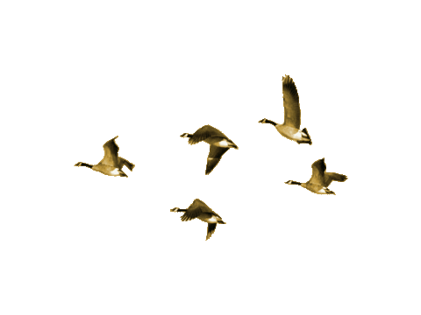
স্বাগতম সকলকে

Slide 2
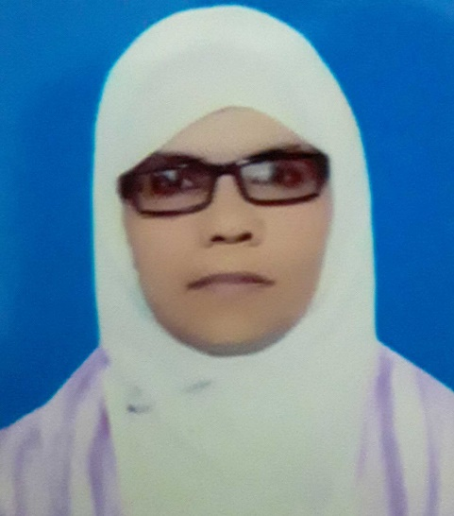
উপস্থাপনায়
আছমা বেগম
সহকারী শিক্ষক
বাটখোলা সরকারি প্রাথমিক বিদ্যালয়
রায়পুরা নরসিংদী

Slide 3
পরিচিতি
শ্রেণি:৫ম
বিষয়:প্রাথমিক বিজ্ঞান
অধ্যায়:৬ শিরোনাম:
সুস্থ জীবনের জন্য খাদ্য
পাঠর শিরোনাম:
সুষম খাদ্য
সময়:৪৫ মিনিট

Slide 4
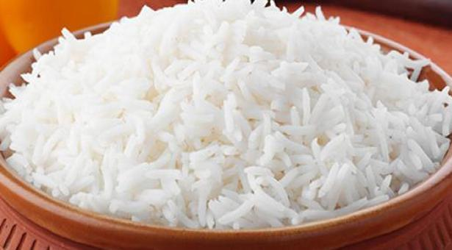
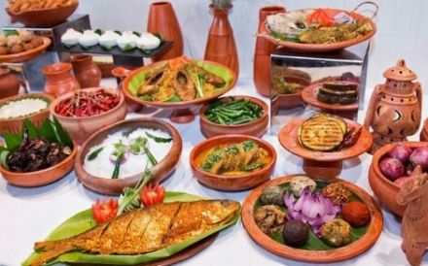
এগুলো কিসের ছবি?

Slide 5
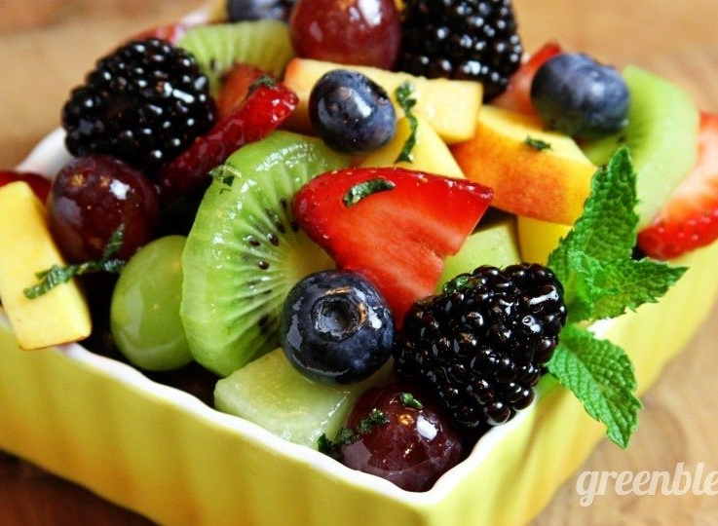
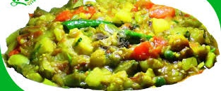
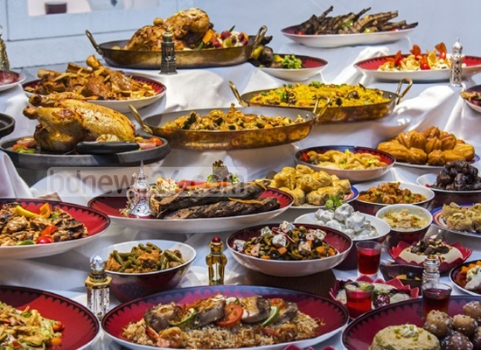
এগুলো কিসের ছবি?

Slide 6
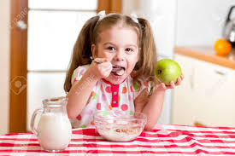
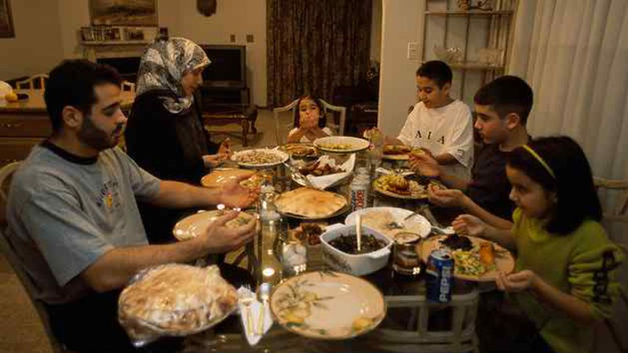
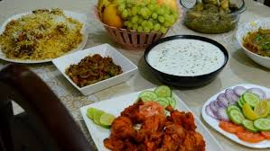
খাদ্য কেন প্রয়োজন?

Slide 7
চলো একটি ভিডিও দেখবঃ

Slide 8
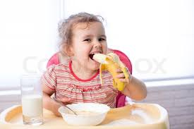
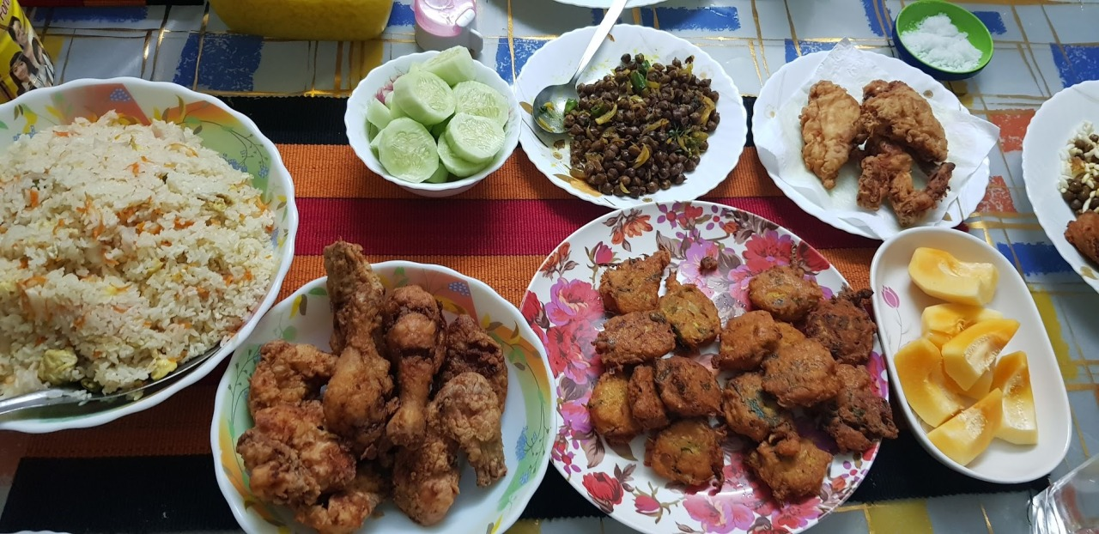
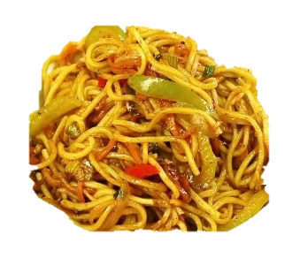
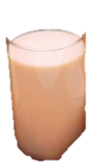
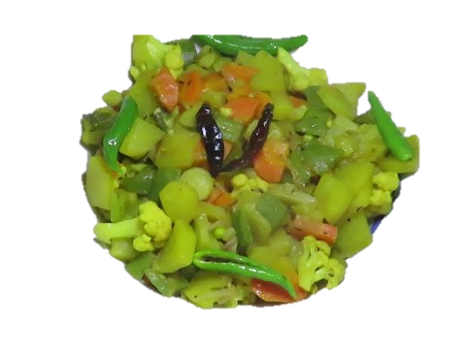
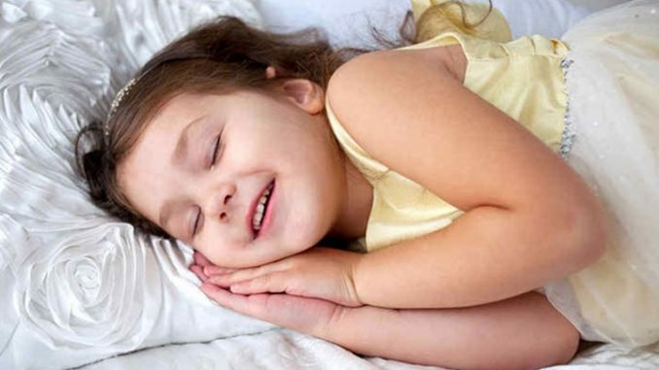
আমাদের আজকের পাঠ
সুস্থ জীবনের জন্য খাদ্য

Slide 9
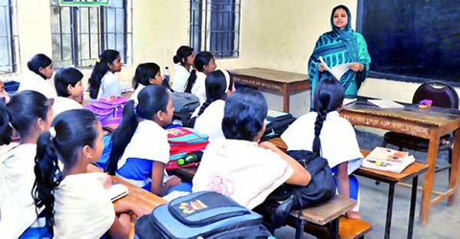
শিখনফল
আজকের পাঠ শেষে শিক্ষার্থীরা----
সুস্বাস্থ্যের জন্য আমাদের কোন কোন খাবার খাওয়া উচিত তা বলতে পারবে।
সুষম খাদ্য এবং এর প্রয়োজনীয়তা সম্পর্কে বলতে পারবে।

Slide 10
খাদ্য কেন প্রয়োজন?
আমাদের সুস্থ জীবনের জন্য খাদ্য প্রয়োজন।

Slide 11
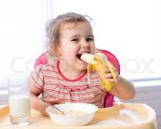
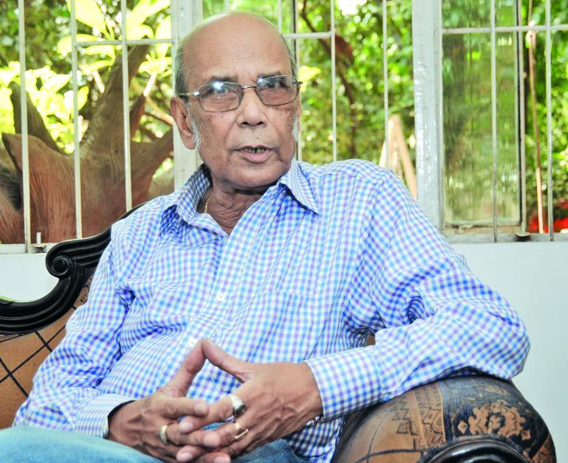
সকল বয়সী মানুষের খাদ্য ও পুষ্টির চাহিদা কী একই রকম?
শিশু
কিশোর
যুবক
বৃদ্ধ
না।এক রকম নয়।

Slide 12
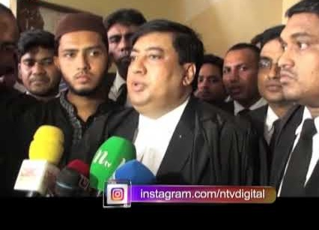
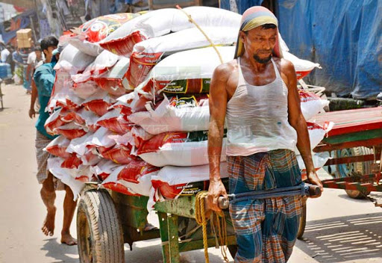
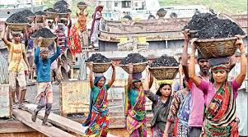
ছবি দুটো মনোযোগ দিয়ে দেখি
সকল পেশার মানুষের খাদ্য ও পুষ্টি চাহিদা কী একই রকম?
তাই কাজের ধরন অনুযায়ীও খাদ্য ও পুষ্টির চাহিদা কম বেশি হয়ে থাকে।
না।

Slide 13
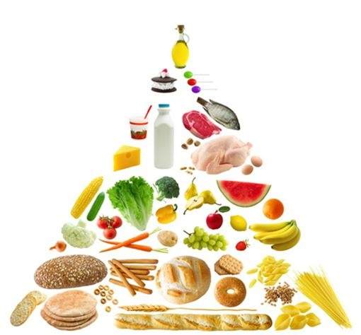
চিত্রটি মনোযোগ দিয়ে দেখি
এটি কিসের চিত্র?
যে খাদ্য আমাদের সুস্থ থাকার জন্য প্রয়োজনীয় পুষ্টি সরবরাহ করে তাই সুষম খাদ্য।
এটি সুষম খাদ্যের একটি চার্ট

Slide 14
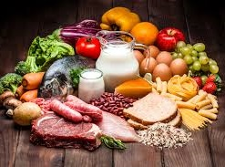
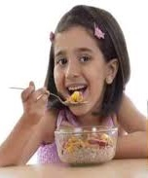
সুষম খাদ্য গ্রহণ করা খুবই গুরুত্বপূর্ন। আমাদের সুস্থ ও সবল থাকার জন্য সঠিক পরিমান পুষ্টি উপাদান প্রয়োজন।

Slide 15
একক কাজ
সুষম খাদ্য কী? এর প্রয়োজন কেন?

Slide 16
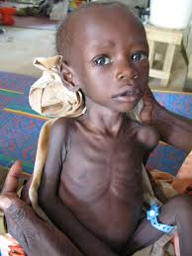
ছবিটি দেখে কী মনে হচ্ছে?
প্রয়োজনীয় পুষ্টি গ্রহণ নাকরলে কী সমস্যা হয়?
এর শরীরে কী প্রয়োজনীয় পুষ্টি উপাদান রয়েছে?
প্রয়োজনীয় পুষ্টি উপাদান গ্রহণ না করলে শরীর দূর্বল হয়ে পড়ে,অপুষ্টিতে ভোগে এবং সহজেই রোগাক্রান্ত হয়। আর অপুষ্টিজনিত কারণে শিশুর স্বাভাবিক বৃদ্ধি ও বিকাশ বাধাগ্রস্ত হয়।

Slide 17
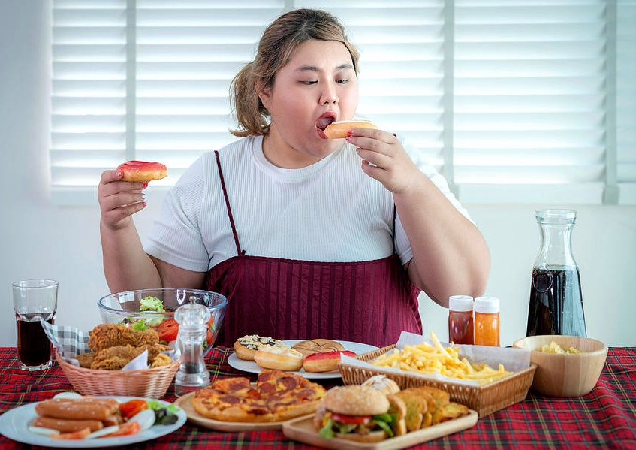
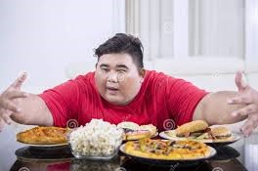
ছবি দুটি মনোযোগ দিয়ে দেখি
অতিরিক্ত খাবার গ্রহণের ফলে ওজনজনিত সমস্যায় ভুগছে।
অপুষ্টিজনিত কারণে মানুষের বৃদ্ধি এবং বিকাশ বাধাগ্রস্ত হয় ।আবার অতিরিক্ত খাদ্য গ্রহণের ফলে ওজনজনিত সমস্যা সৃষ্টি হতে পারে।

Slide 18
জোড়ায় কাজ
প্রয়োজনীয় পুষ্টি গ্রহণ না করলে কী ধরনের সমস্যা হয়?
অতিরিক্ত খাদ্য গ্রহণের ফলে কী হয়?

Slide 19
তাহলে অবশ্যই জানা দরকার আমাদের শরীরের জন্য কতটুকু পুষ্টি প্রয়োজন এবং সুস্বাস্থ্যের জন্য আমাদের কোন কোন খাবার খাওয়া উচিত।

Slide 20
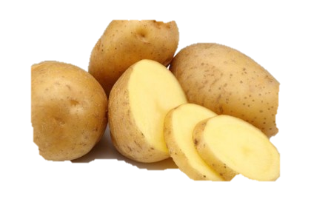
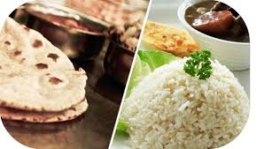
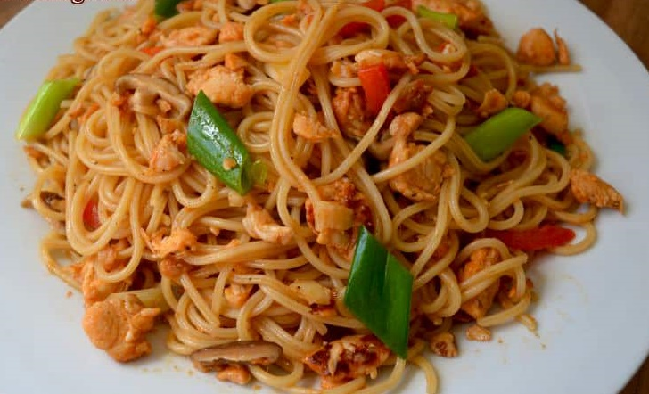
কীভাবে আমরা সুষম খাদ্য নির্বাচন করতে পারি?
শর্করা জাতীয় খাবার
ভাত,আলু,রুটি, নুডুলস

Slide 21
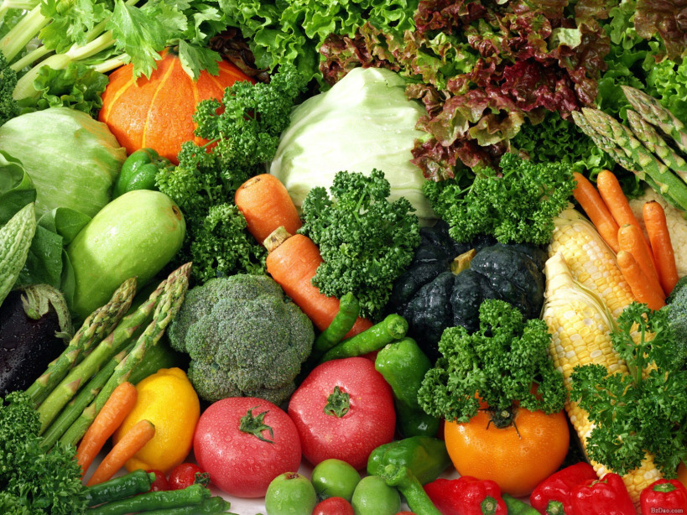
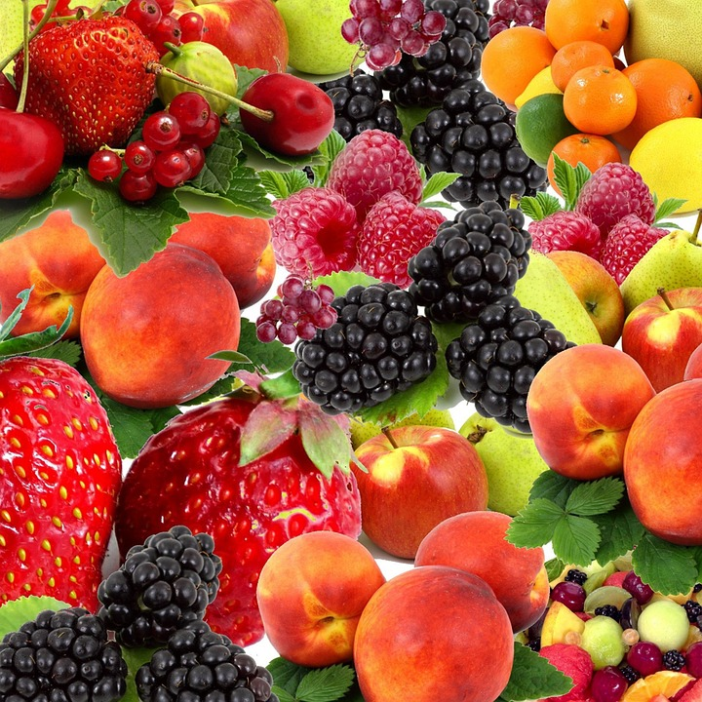
ভিটামিন ও খনিজ লবন
শাক-সবজি
ফল-মূল

Slide 22
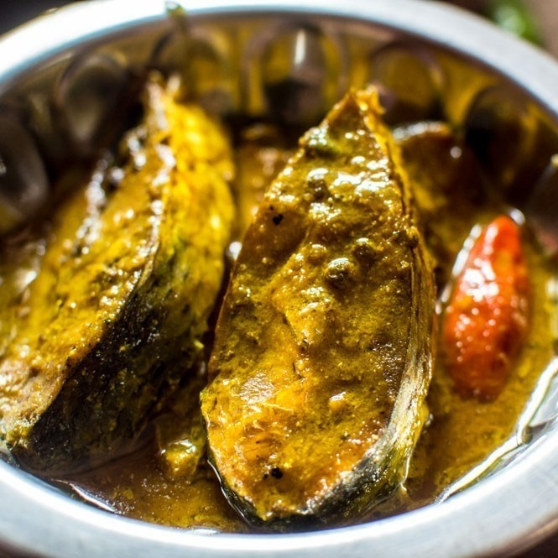
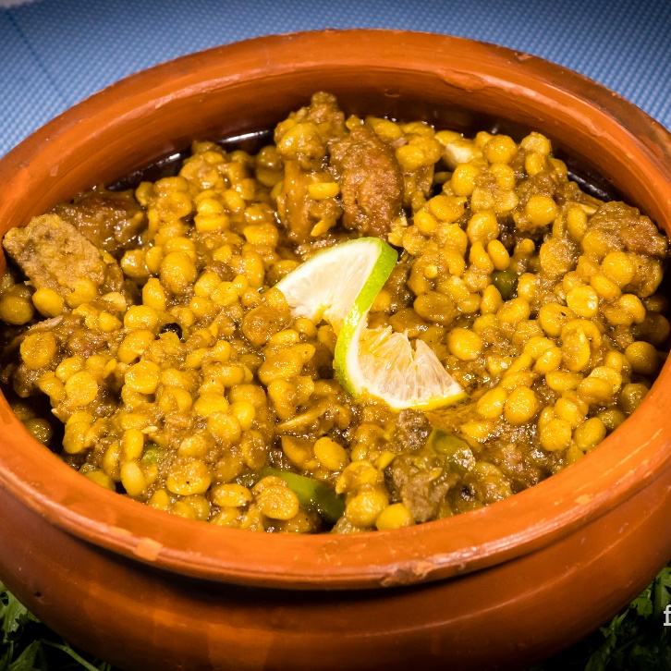
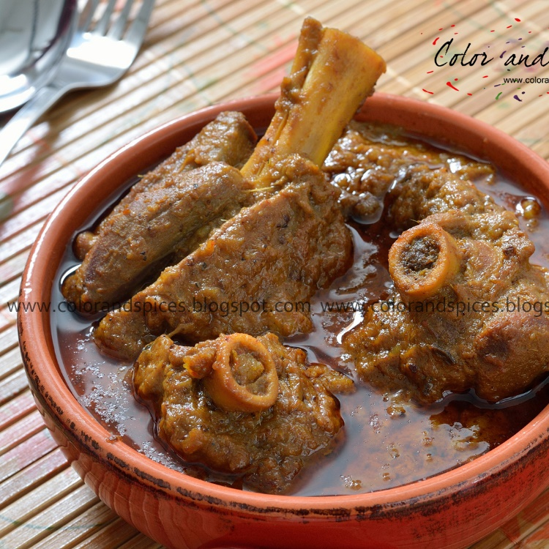
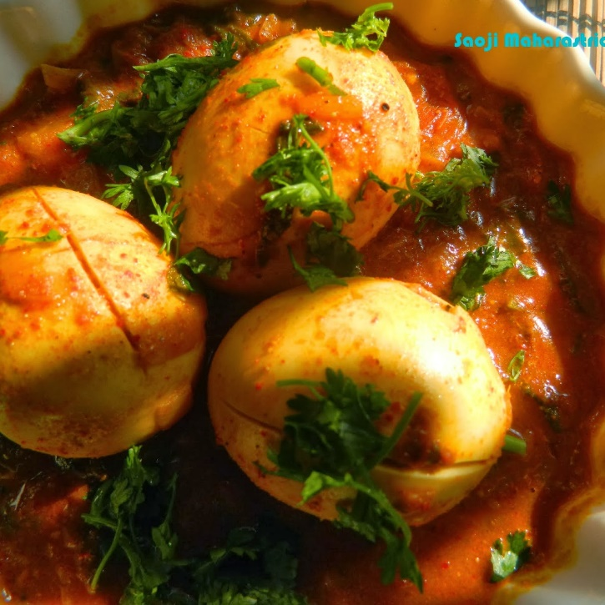
আমিষ জাতীয় খাবার
মাছ
ডাল
মাংস
ডিম

Slide 23
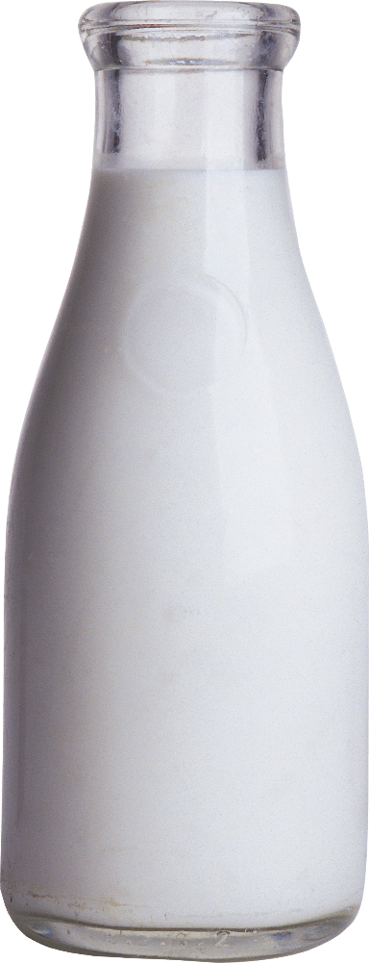
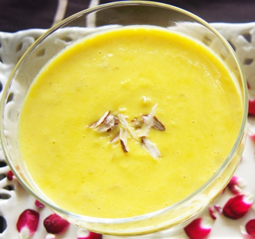
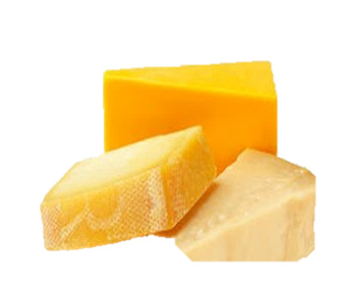
ক্যালসিয়াম ও ভিটামিন জাতীয় খাবার
দুধ
দই
পনির

Slide 24
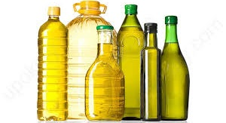
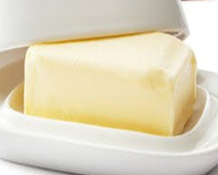
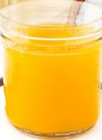
তেল ও চর্বি জাতীয় খাবার
ঘি,মাখন এবং ভোজ্য তেল

Slide 25
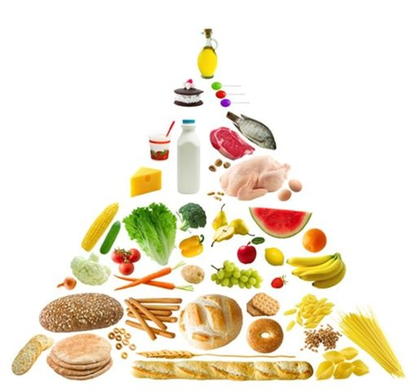
এসো বলার চেষ্টা করি কোন কোন খাবারে কী পুষ্টি উপাদান আছে।
তেল ও চর্বি
ক্যালসিয়াম ও ভিটামিন
আমিষ
ভিটামিন ও খনিজ লবন
ভিটামিন ও খনিজ লবন
শর্করা
সুষম খাদ্য গ্রহণ বলতে খাদ্যের প্রতিটি দল থেকে সঠিক পরিমানে খাদ্য গ্রহন করাকে বুঝায়।

Slide 26
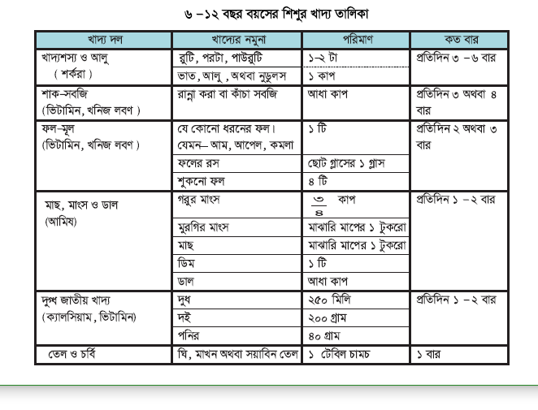
এসো একটি ছক দেখি

Slide 27
দলীয় কাজ
খাদ্য দল | কী পুষ্টি উপাদান আছে?
খাদ্যশস্য ও আলু
শাকসবজি
ফল-মূল
মাছ,মাংস ও ডাল
দুগ্ধ জাতীয় খাবার
ঘি,মাখন, সয়াবিন তেল
শর্করা
ভিটামিন ও খনিজ লবন
ভিটামিন ও খনিজ লবন
আমিষ
ক্যালসিয়াম ও ভিটামিন
তেল ও চর্বি

Slide 28
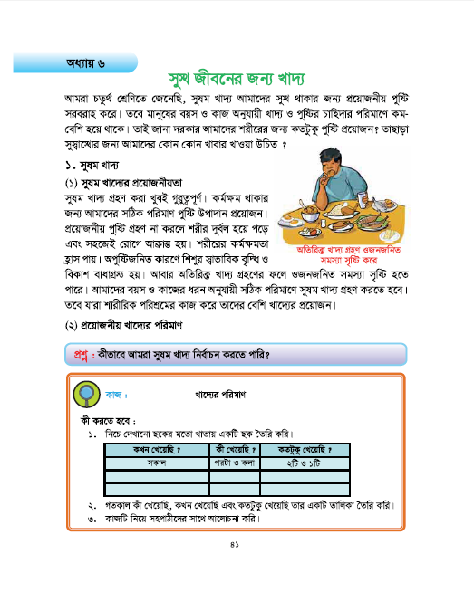
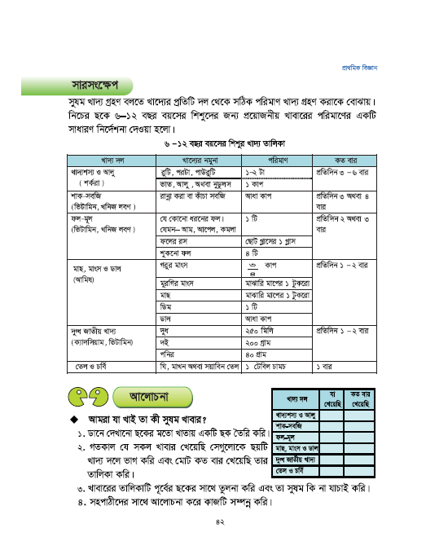
পাঠ্য বইয়ের সাথে সংযোগ
পাঠের অংশটুকু নিরবে পড় এবং পরবর্তী মূল্যায়নের জন্য প্রস্তুত হও।

Slide 29
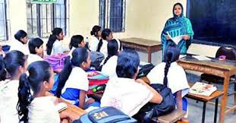
মূল্যায়ন
সুস্থ জীবনের জন্য আমাদের কী প্রয়োজন?
সুষম খাদ্য কী?
শরীর দূর্বল হয়ে পড়ে কেন?
অপুষ্টিজনিত কারণে শিশুর কী ধরণের ক্ষতি হয়?
অতিরিক্ত খাদ্য গ্রহণের ফলে কী সমস্যার সৃষ্টি হতে পারে?
বেশি খাদ্যের প্রয়োজন কাদের?
শাক সবজি ও ফলমূলে কী পুষ্টি উপাদান রয়েছে?
মাছ,মাংস ও ডালে কী পাওয়া যায়?
দুগ্ধ জাতীয় খাদ্যে কী উপাদান রয়েছে?

Slide 30
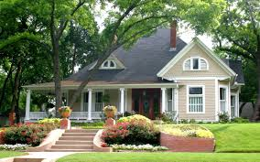
বাড়ির কাজ
গতকাল তুমি যে খাবারগুলো খেয়েছ তা ছয়টি দলে ভাগ কর এবং কতবার খেয়েছ তা একটি ছকে লিপিবদ্ধ কর।খাবার সুষম কি না, তা যাচাই কর।

Slide 31
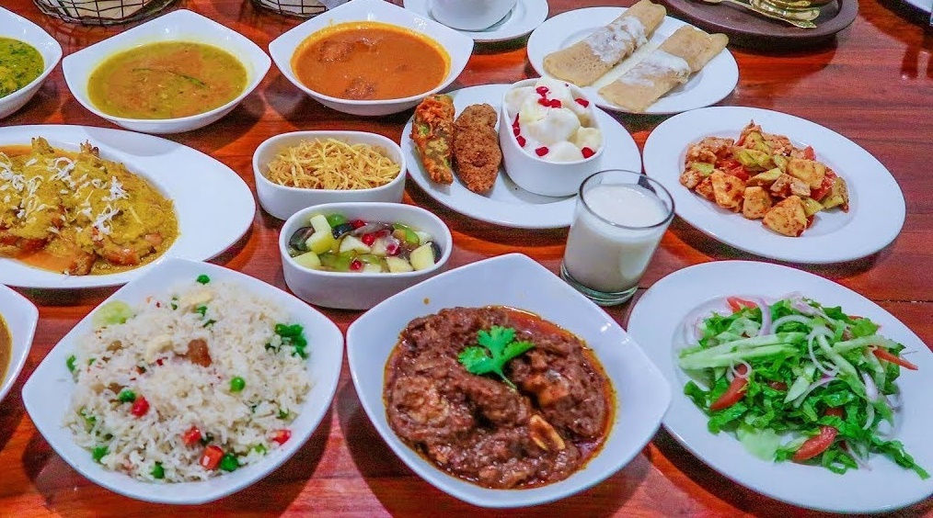
ধন্যবাদ
সকলকে

